Slide 1
Spring 구현 평가
KDT)빅데이터 분석반 김예진
2022.05.03

Slide 2
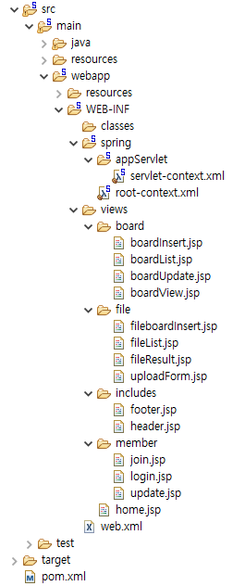
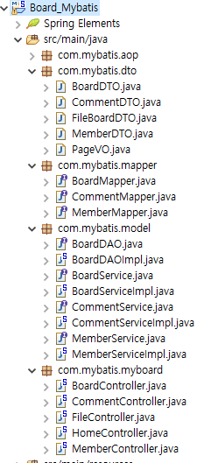
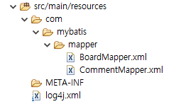
0. 프로젝트 파일 구조

Slide 3
1. 회원
1. 회원
회원 가입
로그인, 로그아웃
회원 변경
회원 삭제

Slide 4
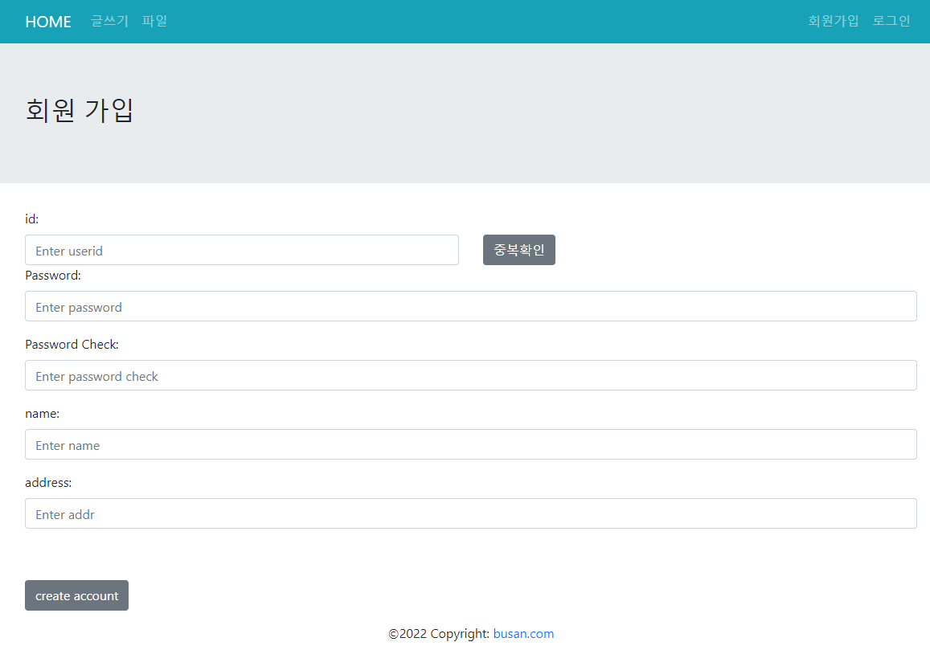
1_1_1. 회원 가입 폼
1. 회원

Slide 5
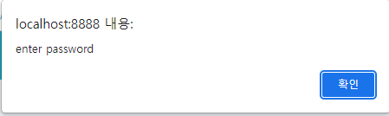
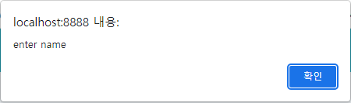
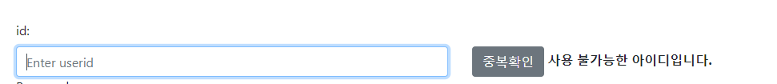
1_1_2. 회원 가입 유효성 검사
1. 회원
필수 입력 값 미입력 알림창
아이디 중복 확인

Slide 6
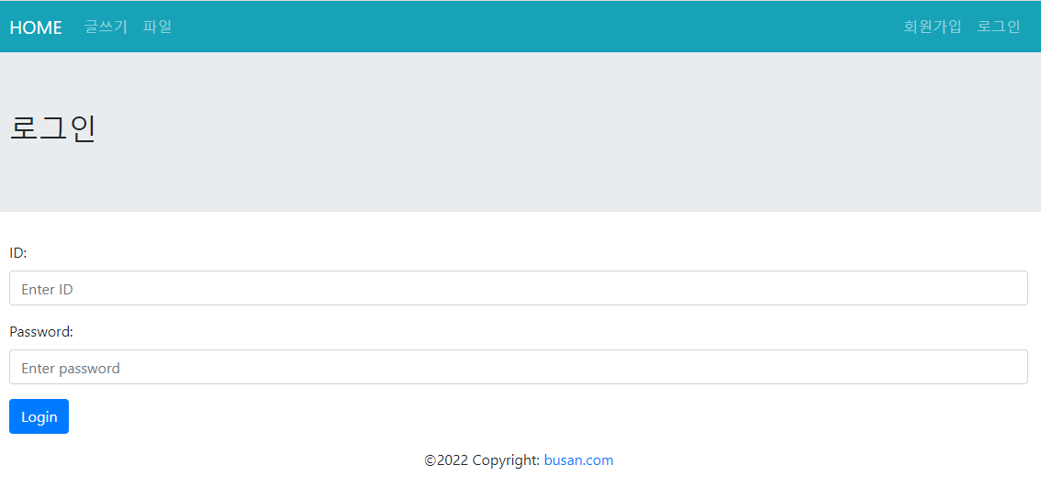
1_2_1. 로그인 폼
1. 회원

Slide 7
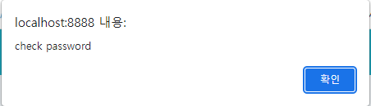
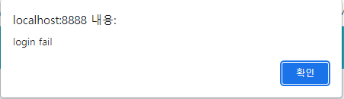
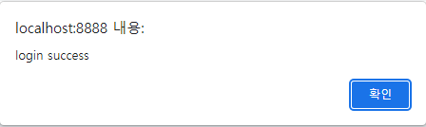
1_2_2. 로그인 검사
1. 회원
아이디 비밀번호 일치 검사
로그인 성공

Slide 8
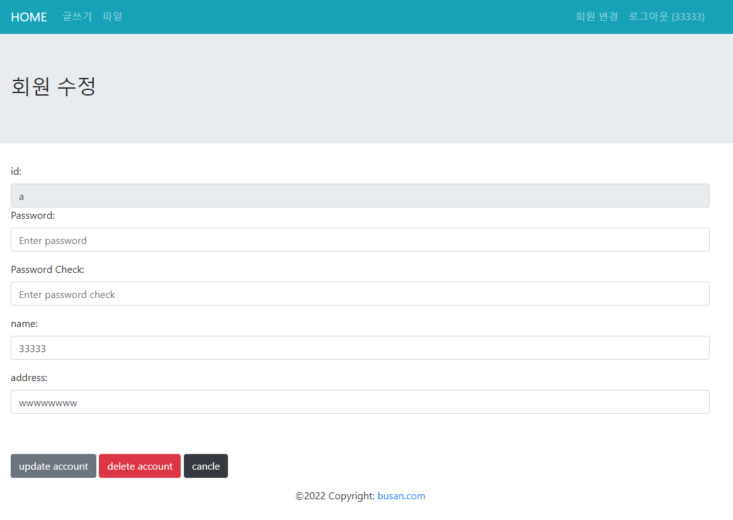
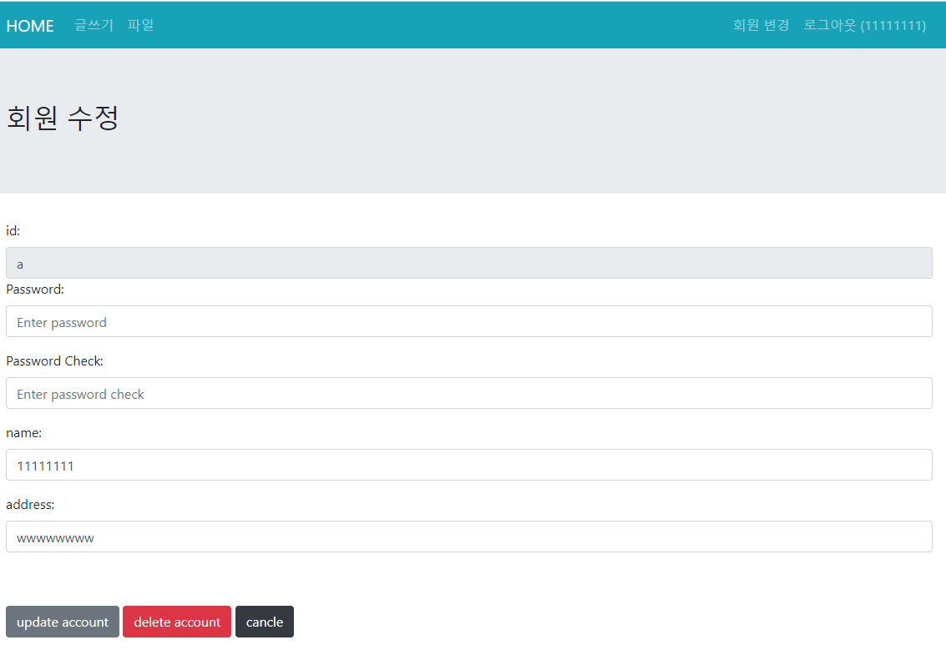
1_3. 회원 수정
1. 회원

Slide 9
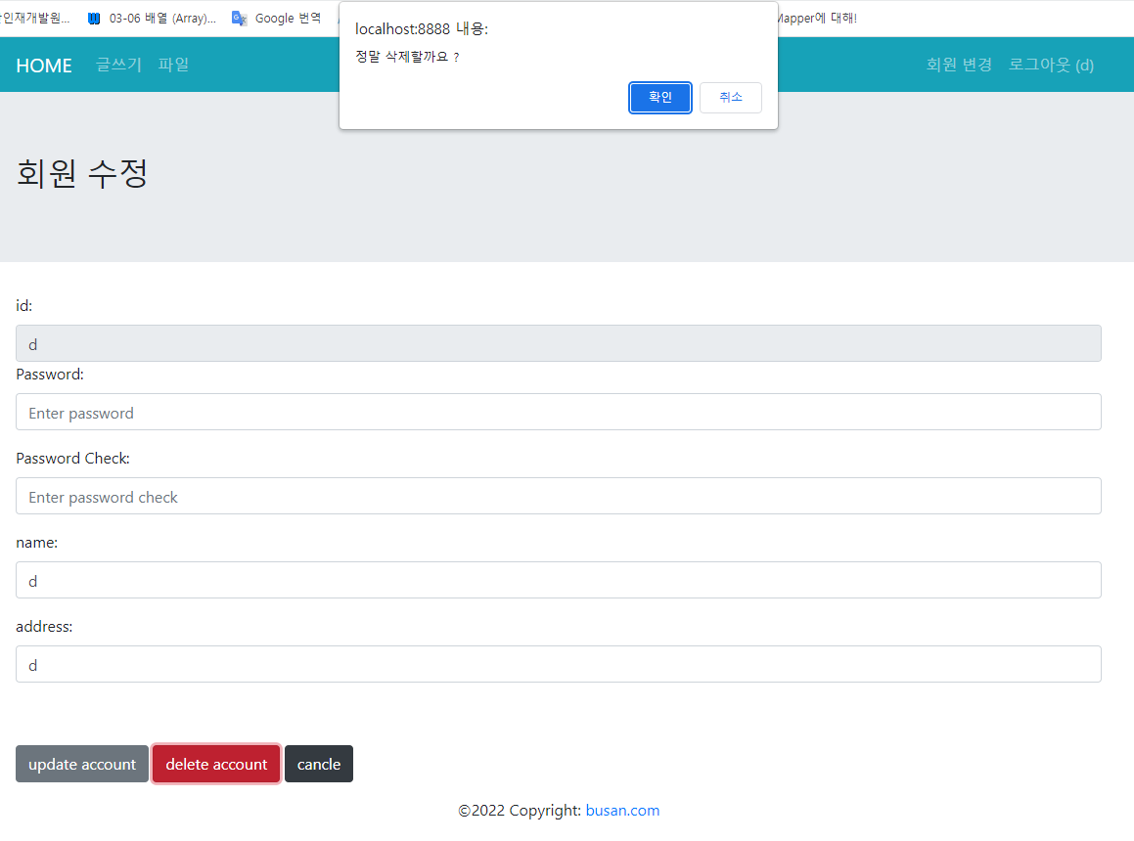
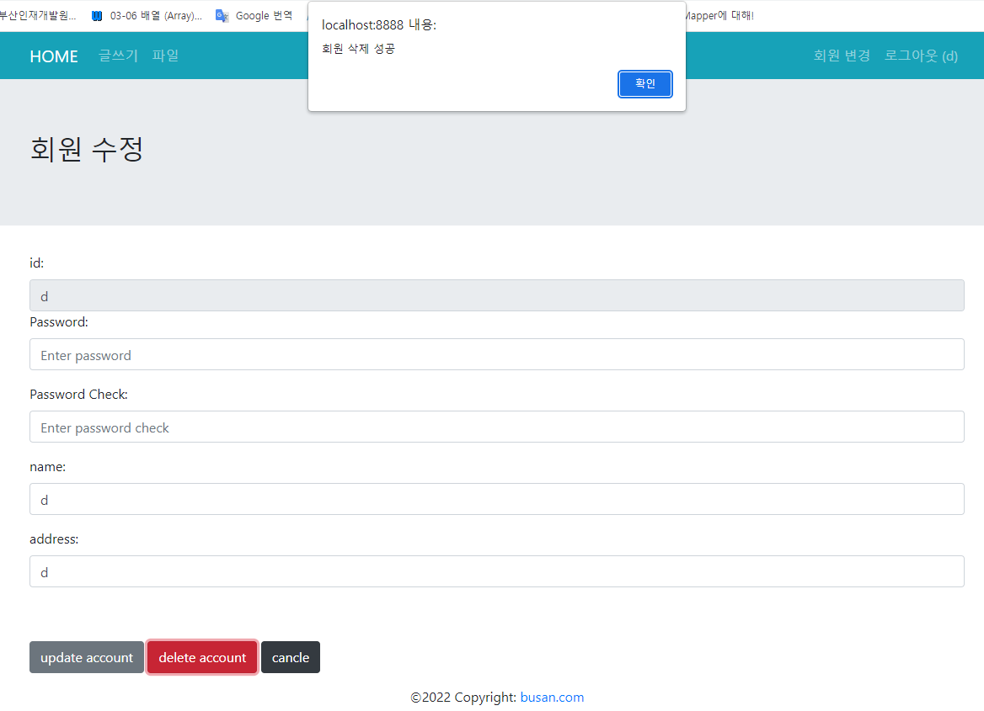
1_4. 회원 삭제
1. 회원

Slide 10
2. 게시판 (Board) 기능
게시글 작성, 삭제
게시글 수정
게시글 목록
게시글 검색
댓글 추가
페이징

Slide 11
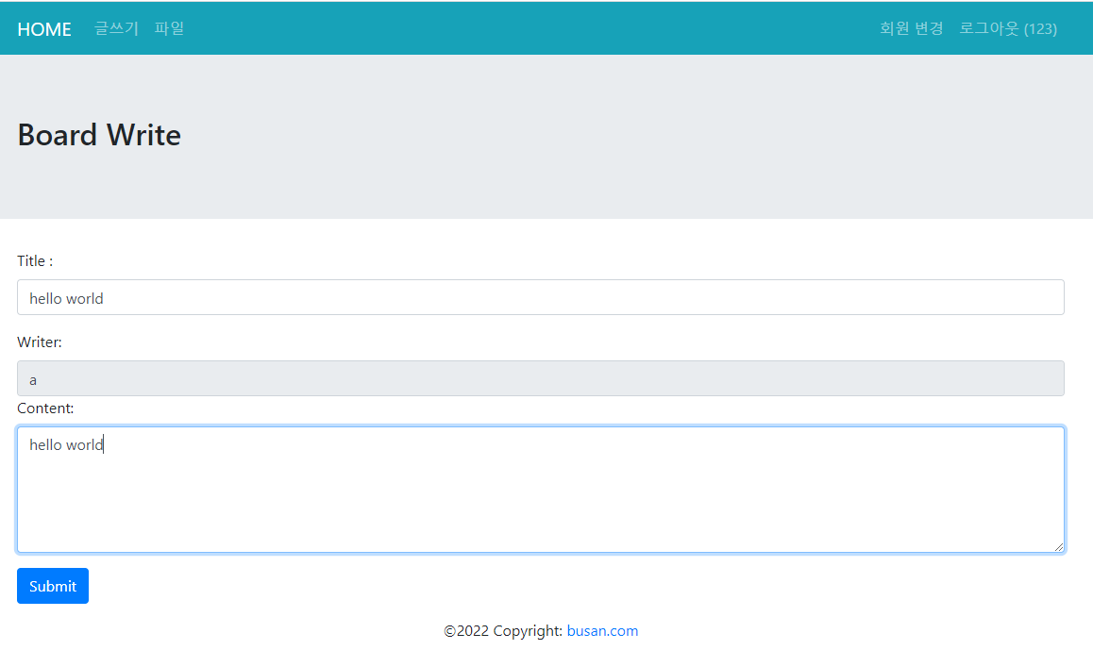
2_1. 게시글 작성
2. 게시판

Slide 12
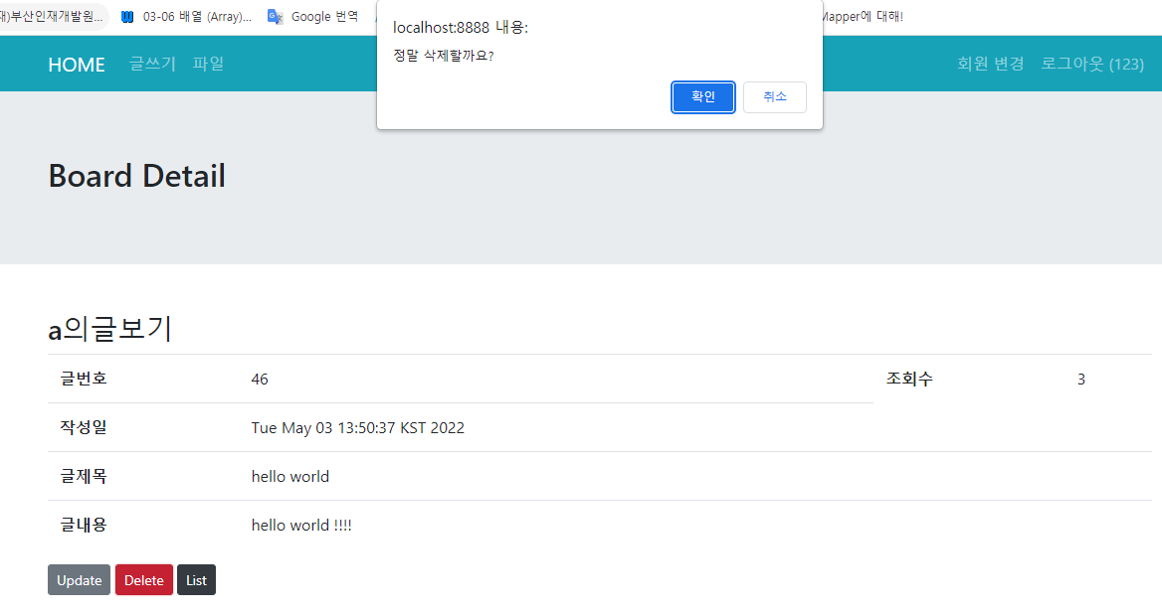
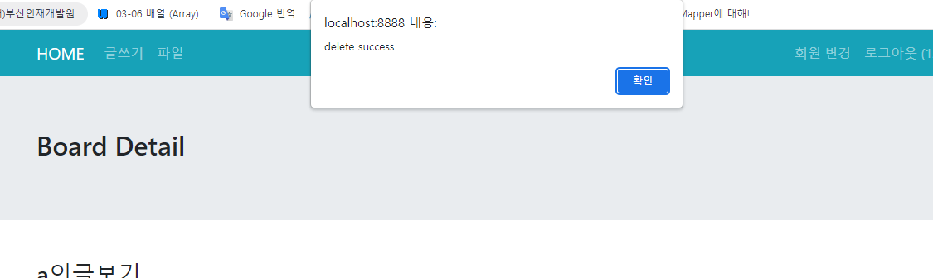
2_2. 게시글 삭제
2. 게시판

Slide 13
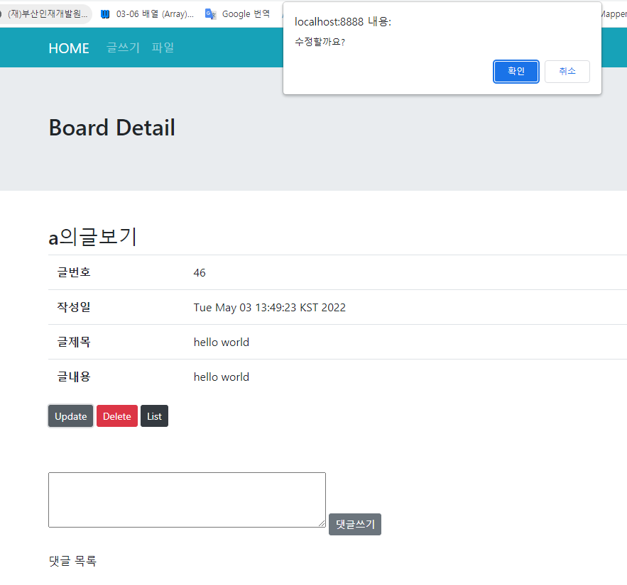
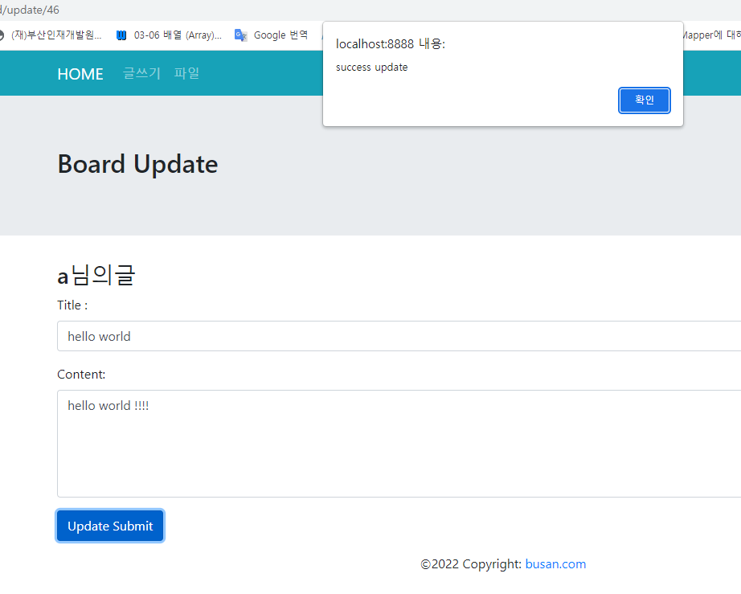
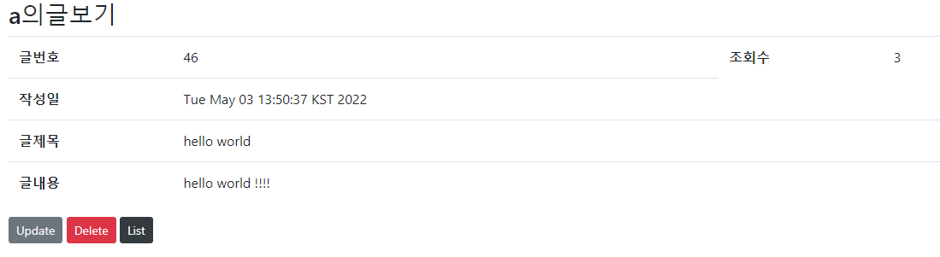
2_3. 게시글 수정
2. 게시판

Slide 14
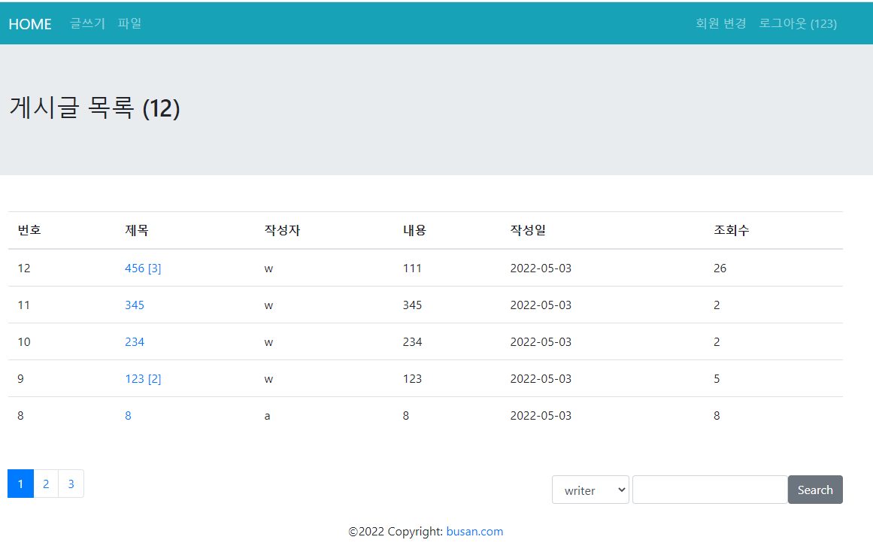
2_4. 게시글 목록
2. 게시판

Slide 15
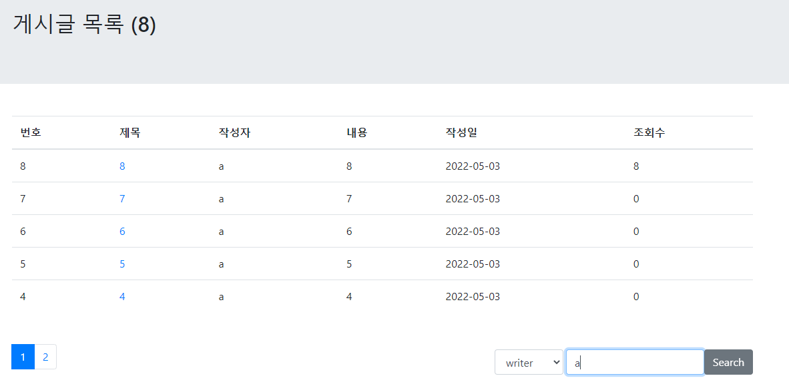
2_5. 게시글 검색
2. 게시판

Slide 16
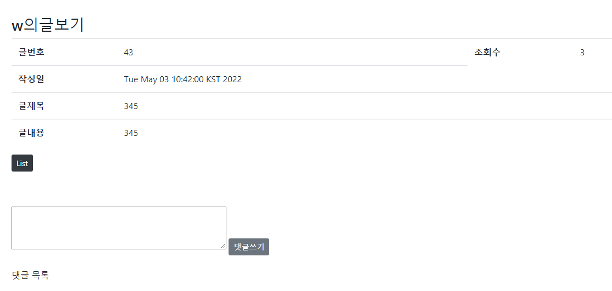
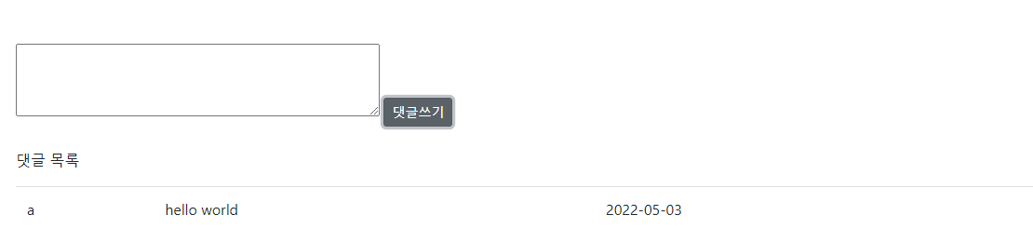
2_6. 댓글 추가
2. 게시판

Slide 17
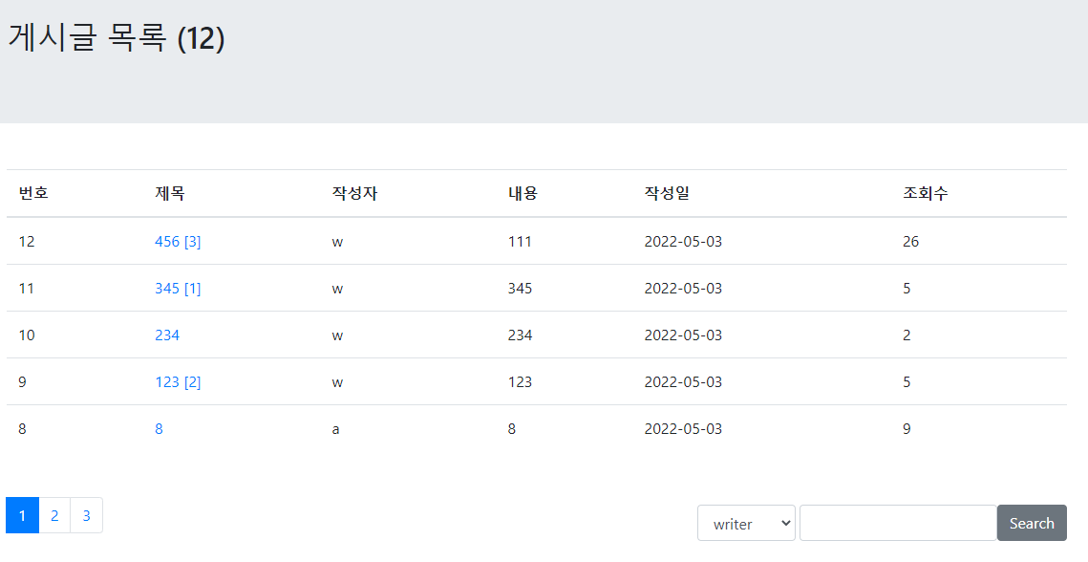
2_7. 페이징
2. 게시판

